Slide 1
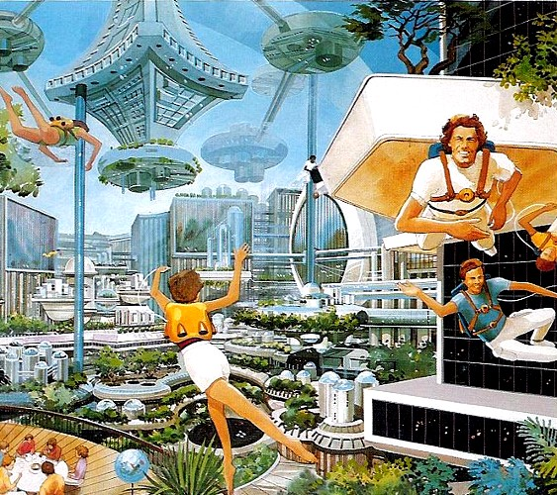
Stad van de toekomst 2050
specialisatie Vrijetijd
Les 6 – risicoanalyse

Slide 2
Les 6 – Risicoanalyse & visie
Begrippen
Congestie
Signing
Risicoanalyse
SEO
SEA
Specialisatie Vrijetijd
IBS Toetsing
Kennistoets
Verantwoording
Presentatie
Week 1 | Week 2 | Week 3 | Week 4 | Week 5 | Week 6 | Week 7 | Week 8 | Week 9 | Week 10

Slide 3
Wil je iets delen? positief… minder positief…
Hoe is het?
Iets waar ik/wij vandaag rekening mee moeten houden vandaag?

Slide 4
Vandaag
Feedback friends!
Herhalen we nog even kort de stof van vorige week.
Opfrisser + wat nieuwe info.
Gaan we aan de slag met congestie, signing, risicoanalyse & Mobiliteit
Energizer; op pad in de stad
Krijg je tijd om te werken aan je visiedocument
Seminar Stad van de Toekomst

Slide 5
Leerdoelen
Na deze les:
Kunnen we uitdagingen van de stad van de toekomst op de praktijk leggen
Vorm je je visie
Kan je aan iemand anders uitleggen wat het verschil is tussen, SEO en SEA.
Weet je hoe je congestie op een evenement kan voorkomen of reguleren.
Weet je wat een risicoanalysematrix is en hoe je dit maakt.

Slide 6
Actualiteit & funfacts
Na je diploma
MarketingOost. Regie op Vrijetijdseconomie – YouTube
Next level VR in de meta verse
https://www.linkedin.com/posts/wouter-van-den-bijgaart_virtualreality-mixedreality-metaverse-activity-6911743082388447232-Qy9-?utm_source=linkedin_share&utm_medium=member_desktop_web
Snuffelfiets
Let’s go Snuffelfietsers! – Snuffelfiets
Conclusie fieldlabs
Conclusie Fieldlab Evenementen: ook binnen categorie 'zeer ernstig' evenementen mogelijk | Events.nl

Slide 7
SEO – weet je nog?
Zoekmachine optimalisatie (search engine optimalization)
Optimaliseren van websites, zodat ze beter scoren op google.
Content en technische opbouw van je website (welke woorden en plaatjes staan op de website, is het populair, etc.)
Je helpt Google jouw website begrijpen d.m.v. zoekwoorden
(74) Wat is SEO? En hoe werkt het? (2021) - YouTube

Slide 8
SEA – weet je nog?
Versnelde promotie van je website. Je betaald om bij de eerste opties te horen. (70% klikt op de bovenste resultaten)
Vandaag beginnen = morgen bovenaan staan

Slide 9
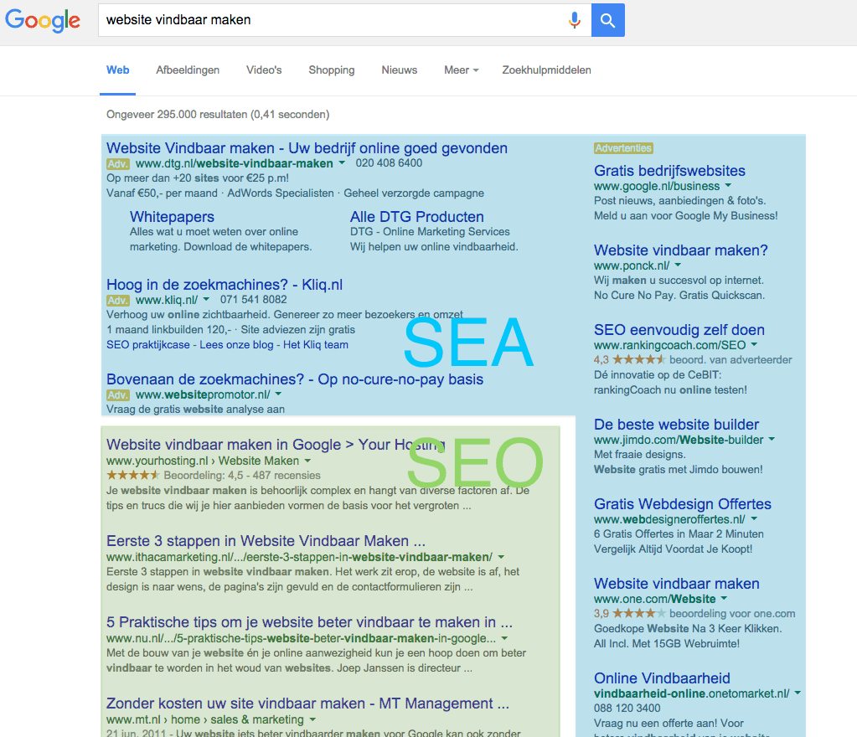
Promoten
SEO: search engine optimalisation
Het optimaliseren van webpagina's met als doel deze pagina's zo hoog mogelijk terug te laten komen in de zoekresultaten van zoekmachines op het internet.
SEA: search engine advertising
Door te adverteren op internet kun je je zeer specifiek op een bepaalde doelgroep richten. Je kunt bijvoorbeeld gericht adverteren op websites met behulp van een banner.

Slide 10
Weet je nog?
Even het geheugen opfrissen.
SEO
SEA
>Snelheid<
Waarom wil je dit eigenlijk optimaliseren?
Als je dit allemaal goed doet dan heb je als website een bepaalde ….. ?
Waarom is het fijn dat je dit als ADL-er weet en (deels) zou kunnen?

Slide 11
Stukje nieuwe info..
Wat kan er allemaal misgaan bij een event?
congestie… / say what ?

Slide 12
Online promoten: goed om te weten
Er zijn basisregels:
Je kan je onderscheiden door de juiste keywords te gebruiken.
Structuur is belangrijk Gebruik synoniemen.
Interne en externe links zijn belangrijk
Naast de basisregels zijn er regels die regelmatig wijzigen.
Alles is te meten, ook van je concurrenten.
Maar een tekst te vol stoppen met teveel zoekwoorden werkt averechts.
Autoriteit opbouwen kost tijd.
Hoe meer mensen klikken op jouw link en hoe meer tijd zij op je website doorbrengen, hoe meer autoriteit je krijgt (van Google).

Slide 13
Casus: Love Parade Duisburg congestie – signing - risicoanalyse

Slide 14
Congestie tijdens een evenement
Synoniemen
Ophoping
Opstopping
Aandrang
Dichtslibben
Stuwing
Betekenis
“Toestand van een netwerk waarin het gebruik van vaste capaciteit de totale bruikbare capaciteit overtreft.”

Slide 15
Inrichting: congestie
Helaas bewegen mensen zich niet zoals spreeuwen

Slide 16
Inrichting: congestie
Inrichting van je locatie om congestie tegen te gaan:
Het goed inrichten van je terrein kan veel problemen voorkomen. De kunst is om met je inrichting een mensenmassa te verleiden om de juiste looprichting te volgen. Congestie zorgt voor onrust en mogelijk onveilige situaties.
Congestie is het vastlopen van mensenmassa’s.

Slide 17
Online promoten: opdracht
Download deze browser extensie.
SEO meta voor Chrome
SEO meta voor Edge
Bezoek twee websites van een vrijetijdsbedrijf.
Bezoek per website twee webpagina’s.
Zoek per pagina onderstaande 5 variabelen op, en noteer deze.
Zoek dit op. Je krijgt hiervoor 10 minuten.
Is de discription ingevuld?
Hoeveel H1, H2, en H3’s zijn er?
Hebben alle afbeeldingen een alt/meta tag?
Hoeveel interne links zijn er?
Zijn er keywords gevuld?
Inspiratie voor deze opdracht
Toverland
Burgers Zoo
Sensation
Draaimolen
Efteling
Keukenhof
Amsterdam Dance Event
Ahoy Rotterdam
Tropical Island
Duinrell
Extrema Outdoor
Rock Werchter
Pathe

Slide 18
Loveparade Duisburg: Risicoanalyse
Wat ging er mis?
Wat we weten is dat de organisatie van de Love Parade niet klaar was voor het aantal mensen dat op het festival afkwam. Volgens Duitse media waren er 300.000 tot 400.000 mensen afgereisd naar Duisburg voor het dancefeest, terwijl het festivalterrein er 250.000 aankon.
De problemen ontstonden rond 17.00 uur, toen twee mensenstromen tegen elkaar ingingen: festivalgangers die het terrein wilden verlaten en anderen die net richting het oude rangeerstation trokken. Ter hoogte van de tunnel ontmoetten die elkaar.
Uit een tussenrapport van het Duitse OM in 2011 bleek al dat de Love Parade geen vergunning had mogen krijgen. Ook zouden er grote fouten zijn gemaakt door de politie.

Slide 19
Congestie tegengaan
Informatie te verstrekken (borden, banners + uitleg waarom er gewacht moet worden)
Inrichting van logisch en eenvoudig houden.
Voorkomen dat mensenmassa in tegengestelde richting gaan (Loveparade)
Monitoren aantal mensen met m2 (3 / m2)
Programmering. (niet op de zelfde tijd stoppen/starten)
Voorkomen van agressie (beter hostess dan uitsmijter)
Creëer bufferzones
Gebruik camera’s op knelpunten
Ervaren mensen

Slide 20
Begrippen
Ik verwacht dat deze begrippen kent en kan uitleggen aan de hand van een voorbeeld.
Wat is congestie?
Wat is signing?
Wat is een risicoanalyse?
Welke zaken onderzoek je voor een risicoanalyse?

Slide 21
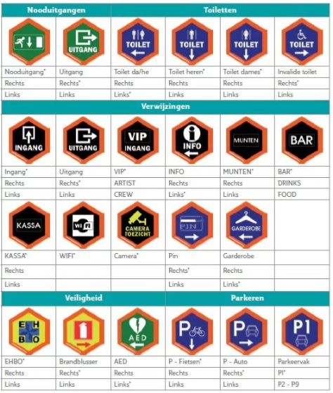
Daarom: signing!
Lees
Routing en signing op uw evenement? Zo doet u dat! - Evenement Organiseren
Leestijd: 6 minuten
Lees ook de voorbeelden onderaan het artikel

Slide 22
Wat zijn kenmerken van kwalitatief goede signing?

Slide 23
Kenmerken kwalitatieve signing
Valt op, groot, groter, grootst.
Je hoeft er niet naar te zoeken.
Je bent je er niet bewust van.
Het maakt bewegen door een ruimte efficiënt en doeltreffend.
Uniforme herkenbare signing
Meerdere events op zelfde locatie
Op alle communicatie uitingen
Is consequent en in balans.

Slide 24
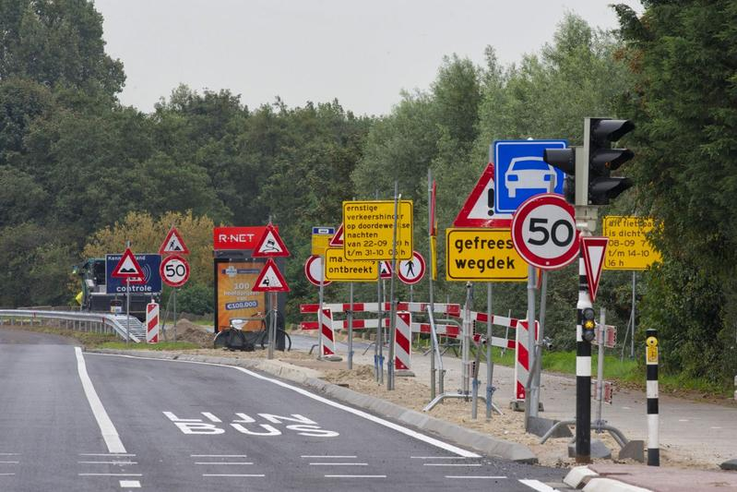
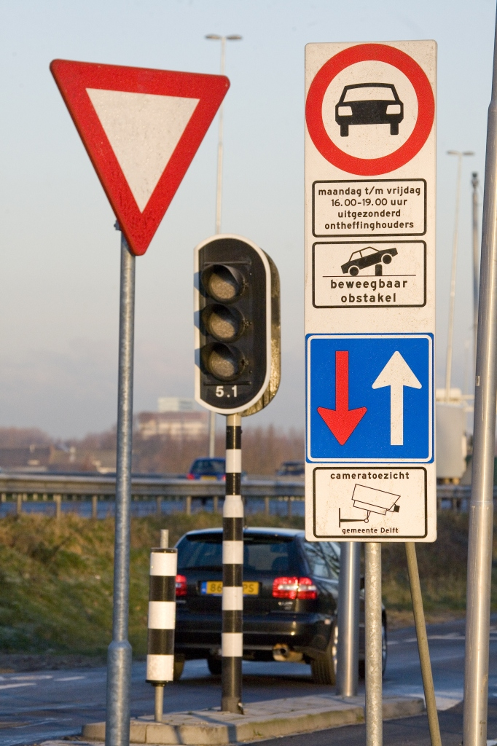
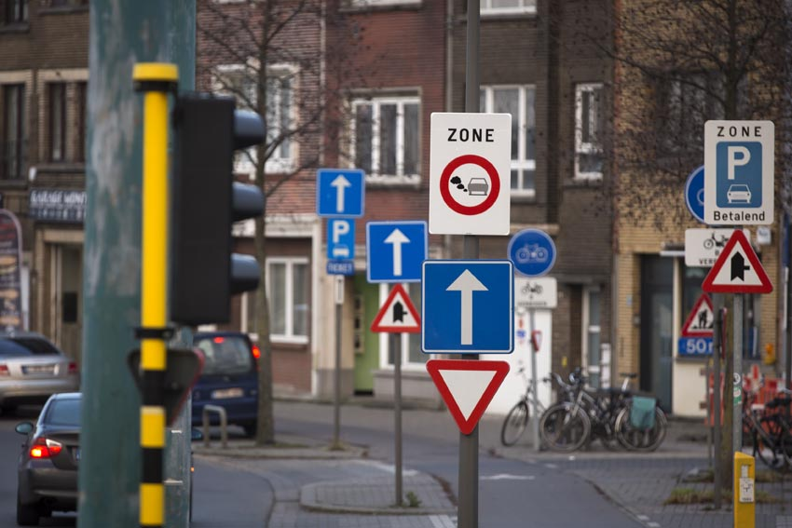

Slide 25
De Veiligheidsketen

Slide 26
Risicoanalyse stap 1: beschrijving
Ik verwacht dat dit begrip kent en kan uitleggen aan de hand van een voorbeeld.
Wanneer doe je een risicoanalyse? (Grit stap ?)
Welke factoren analyseer je met een risicoanalyse?
Aard en omvang evenement
Aard en omvang publiek
Ligging en bereikbaarheid
Plaats en tijdstip
De samenhang van deze profielen bepaalt het risico.
L3-P3 IBS Stad van de toekomst - Lesmateriaal - Wikiwijs

Slide 27
Risicoanalyse stap 2: matrix
De beschrijving in stap 1 leidt tot een beschrijvende risicoanalyse.
Op basis van deze risicoanalyse wordt de risicomatrix ingevuld.
In de risicomatrix worden:
1. de potentiële risico's tijdens het evenement benoemd
2. oplossingen en te treffen maatregelen benoemd t.a.v. de gevonden risico’s
3. afspraken beschreven met betrokken partijen om de maatregelen daadwerkelijk te treffen

Slide 28
Risicoanalyse: opdracht
Maak tweetallen
Kies een groot evenement in de Benelux, waar duizenden mensen naar toe gaan.
Investeringskosten 150.000 euro.
Neem je kennis van de uitdagingen en trends&ontwikkelingen van 2050 mee in je risicoanalyse
Maak voor dit evenement een risicoanalyse aan de hand van het risicoanalysemodel. Te vinden op Wiki onder Vrijetijd > bronnen
L3-P3 IBS Stad van de toekomst - Lesmateriaal - Wikiwijs
Beschrijf de risico’s van deze factoren
1) Risico verkeer en vervoer
2) Risico Openbare orde veiligheid
3) Risico Volksgezondheid
4) Risico Brand en veiligheid
5) Risico Monitoring en opschaling
6) Risico aflasten van het evenement
Werk voor 1 van deze factoren een matrix uit.
Presenteer jullie risicoanalyse aan de klas.

Slide 29
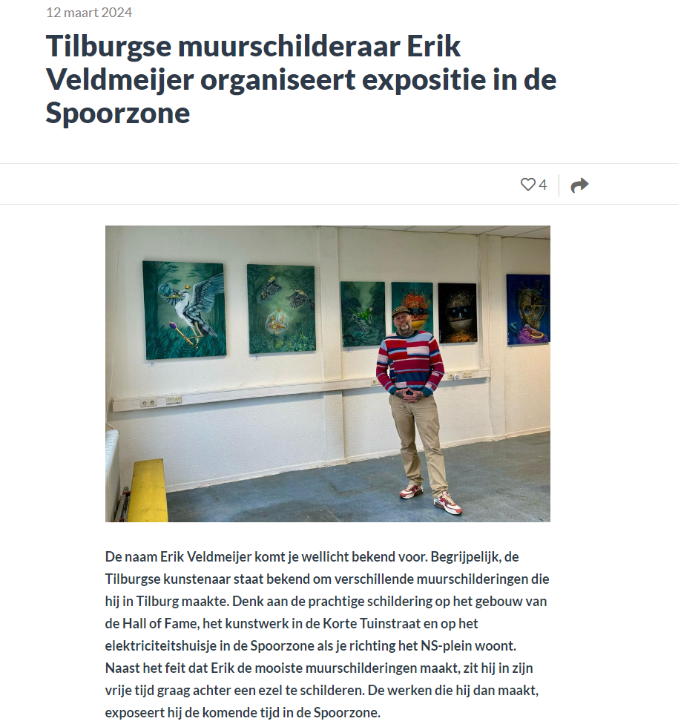

Slide 30
Welke uitdagingen heeft deze plek in de stad van de toekomst?
Probeer je uitdagingen van LA1 / Trends & ontwikkelingen van LA2 eens op deze locatie te leggen.
Bedenk daarna eens je visie in wat voor plek dit inneemt in jouw stad van de toekomst?

Slide 31
Smart mobility
(74) Smart Mobility, Dutch Reality (Nederlandse versie) - YouTube

Slide 32
Actualiteit
Visie document
Waar sta je?
Hoe ga je jouw visie visueel maken?
Weet je de deadline?
Bekijk de begrippenlijst voor Vrije Tijd! (wat heb je nodig? )

